Slide 1
数据结构与算法设计
林永钢
教材:
[王] 王晓东,计算机算法设计与分析(第4版),电子工业.
参考资料:
[C] 潘金贵等译, Cormen等著, 算法导论, 机械工业.
[M] 黄林鹏等译, Manber著, 算法引论-一种创造性方法, 电子.

Slide 2
第四章 贪心算法 Greedy
!!贪心不一定正确(0-1背包), 需要证明
4.1 活动安排问题
4.2 贪心算法的基本要素（分数背包）
4.3 最优装载
4.4 哈夫曼编码
4.6 最小生成树

Slide 3
构造“贪心”反例
找零问题：一出纳员支付一定数量的现金。假设他手 中有各种面值的纸币和硬币，要求他用最少的货币数 支付规定的现金
例如，现有4种硬币：它们的面值分别为1分、2分、 5分和1角，要支付2角5分
首先支付2个1角硬币，然后支付一个5分硬币，这就 是贪心策略
反例：三种：1、4、6，支付8

Slide 4
构造“贪心”反例
货郎担（TSP）问题：设售货员要到五个城市去售货， 最后再回到出发的城市，已知从一个城市到其他城市的 费用，求总费用最少的路线
结点a为起点：
结点b为起点：
结点c为起点：
结点d为起点：
最优解：12
a
2
7
3
b
c
4
1
3
d

Slide 5
构造“贪心”反例：着色
1) 将图 G 中的结点按度数递减的次序进行排列(相同度数的结点的排列随意)。
2) 用第一种颜色，对第一点着色，并按排列次序对与前面结点不相邻的每一点着同样的颜色。
3) 用第二种颜色对尚未着色的点重复第 2 步, 直到所有的点都着上颜色为止。

Slide 6
构造“贪心”反例：着色
解：
按度数递减次序排列各点
C A B F G H D E
第一种颜色：
C, A, G
第二种颜色：
B, H, D, E
第三种颜色:
F
所以图是三色的。
另外图不能是两色的,因为图中有A,B,F两两相邻,所以 x(G)=3

Slide 7
最短路问题
小张被借调到一个新单位，图中a点是小张 的住宅，z为新单位的位置，边上的数字表 示距离，则小张到新单位的最短距离为__.
1
2
2
5
9
7
9
6
3
a
8
1
6
2
z
2
7
4
3
1
2
4
9
1
13

Slide 8
第四章 贪心算法 Greedy
!!贪心不一定正确(0-1背包), 需要证明
4.1 活动安排问题
4.2 贪心算法的基本要素（分数背包）
4.3 最优装载
4.4 哈夫曼编码
4.6 最小生成树

Slide 9
活动安排问题([王]P90)
n个活动申请一个活动室, 各活动起始终止区间(s_{i}, f_{i})
输入: n, (s_{i}, f_{i}), i = 1:n
输出: 最大相容活动子集(无冲突, 活动个数最多)
最优解可以包含 最早结束的
先给出算法, 再证明正确性(A[i]=true或false)
1. 按终止时间排序 f₁ ≤ f₂ ≤ … ≤ f_{n}. A[1] = true; pt = 1;
2. 对 i = 2:n
3. 若 s[i] >= f[pt], 则 A[i] = true, pt = i,
4. 否则 A[i] = false

Slide 10
活动安排算法正确性证明
n个活动申请一个活动室, 活动起始终止区间(s_{i}, f_{i})
输入: n, (s_{i}, f_{i}), i = 1:n, 输出: 最大相容活动子集
第一步 证明贪心选择性质:
存在最优解包含相容最早结束的活动1
第二步 证明最优子结构性质:
若A是包含活动1的最大相容活动集(最优策略),
则A-{1}(子决策)是{i | s_{i} >= f₁ } (子问题)上的最大 相容活动集
由此用数学归纳法, 就可以证明算法正确性

Slide 11
活动安排算法正确性证明
11个活动已按结束时间排序，用贪心算法求解：
i 1 2 3 4 5 6 7 8 9 10 11
start_time_{i} 1 3 0 5 3 5 6 8 8 2 12
finish_time_{i} 4 5 6 7 8 9 10 11 12 13 14
time
a₁
a₂
a₃
a₄
a₅
a₆
a₇
a₈
a₉
a₁₀
a₁₁
相容活动：{a₃, a₉, a₁₁},
{a₁,a₄,a₈,a₁₁}, {a₂,a₄,a₉,a₁₁}
0
1
2
3
time
a₁
a₂
a₃
a₄
a₅
a₆
a₇
a₈
a₉
a₁₀
a₁₁
4
0
1
5
2
6
3
7
4
5
8
6
9
7
8
10
9
11
10
11
12
12
13
13
14
14

Slide 12
活动安排算法正确性证明
第一步 证明贪心选择性质:
存在最优解包含相容最早结束的活动1
第二步 证明最优子结构性质:
若A是包含活动1的最大相容活动集(最优策略), 则A-{1}(子决策)是{i | s_{i} >= f₁ } (子问题)上的最大相容活动集
最优解： {a₂,a₄,a₉,a₁₁}
{a₁,a₄,a₈,a₁₁}
time
a₁
a₂
a₃
a₄
a₅
a₆
a₇
a₈
a₉
a₁₀
a₁₁
0
1
2
3
一、最小的1可以在里面, {1, 4, 9, 11}
则A-{1}={4, 9, 11}是子问题{4,6,7,8,9,11}的最优解
二、最小的4可以在里面, {4, 9, 11}
则A-{4}={9, 11}是子问题{8,9,11}的最优解
三、最小的8可以在里面, {8, 11}
则A-{8}={11}是子问题{11}的最优解
4
5
6
7
8
9
10
11
12
13
14

Slide 13
活动安排算法DP
设 f₁ ≤ f₂ ≤ … ≤ f_{n}, 添加 f₀ = 0, s_{n+1} = ∞
dp[i, j] = 在活动i结束后和活动j开始前的最大相容活动的活动个数
输出 dp[0, n+1]

Slide 14
相容活动：{a₃, a₉, a₁₁},
{a₁,a₄,a₈,a₁₁}, {a₂,a₄,a₉,a₁₁}
输出 dp[0, n+1]
dp[0, 12]
= max{ dp[0, 1] + dp[1, 12] + 1,
…
dp[0, 3] + dp[3, 12] + 1,
…
dp[0, 8] + dp[8, 12] + 1,
…
}
time
a₁
a₂
a₃
a₄
a₅
a₆
a₇
a₈
a₉
a₁₀
a₁₁
0
1
2
3
4
5
6
7
8
9
10
11
12
13
14

Slide 15
第四章 贪心算法 Greedy
!!贪心不一定正确(0-1背包), 需要证明
4.1 活动安排问题
4.2 贪心算法的基本要素（分数背包）
4.3 最优装载
4.4 哈夫曼编码
4.6 最小生成树

Slide 16
贪心算法的基本要素
对于一个具体问题, 怎么知道能否用贪心算法
贪心选择性质和最优子结构性质(比较矩阵连乘)
贪心选择性质
对比: 矩阵连乘, 0-1背包, 分数背包
贪心算法第一基本要素, 与DP主要区别
自顶向下计算
OSP: 最优策略的子策略也是最优 //动规, 贪心
正确性证明一般过程:
贪心选择+OSP+数学归纳法
条件: 子问题与原问题类似, 相对独立
子问题的最优解和贪心选择联合得整体最优解

Slide 17
分数背包
已知一个容量大小为M重量的背包和n种物品， 物品i的重量为w_{i},假定物品i的一部分x_{i}放入背包 会得到v_{i}x_{i}这么大的收益，这里，0≤x_{i}≤1，v_{i}>0， 采用怎样的装包方法才会使装入背包的物品总效 益最大
考虑以下情况下的背包问题 n=3, M=20 , (v₁, v₂, v₃)=(25,24,15) (w₁ , w₂ , w₃)=(18,15,10)

Slide 18
分数背包贪心法证明

Slide 19
分数背包贪心法证明（举例）
j是使x_{j} ≠1的最小下标, k是使 y_{k} ≠x_{k}的最小下标
X=(1,1,1/2, 0)
Y=(1,1,2/3,1/3)
j=3,k=3,所以k=j,并且y₃>x₃
(2) X=(1,1,1/2, 0)
Y=(1,1,1/2,1/2)
j=3,k=4,所以k>j,并且y₄>x₄
从而证明了y_{k}<x_{k ，}并且k<=j

Slide 20
分数背包贪心法证明

Slide 21
分数背包贪心法证明（举例）
n=4, M=16 ,
(v₁ , v₂, v₃ , v₄)=(20,12,6,6)
(w₁, w₂,w₃,w₄)=(10,12,6,6)
X=(1,1/2, 0, 0)
Y=(1,1/3,1/6, 1/6) 并且k=2,j=2
j是使x_{j} ≠1的最小下标, k是使 y_{k} ≠x_{k}的最小下标
Z=(1,1/2, z₃, z₄)
代换
w₃(y₃－z₃)+ w₄(y₄－z₄) = w₂(1/2－1/3)
6(1/6－z₃)+ 6(1/6－z₄) = 12*1/6
z₃+ z₄ =0
即推得Z=(1,1/2, 0, 0)＝X

Slide 22
有限期的任务安排问题
用贪心法求解有限期的任务安排问题：假设只能在同一台机器上加工n个任务，每个任务i完成时间均是一个单位时间，又设每个任务i都有一个完成期限d_{i}>0,当且仅当任务i在它的期限截止以前被完成时，任务i才能获得p_{i}的效益，每个任务的期限从整个工序的开工开始计时，问应如何安排加工顺序，才能获得最大效益
n=6,(p₁,p₂,p₃,p₄,p₅,p₆)=(5,25,20,30,10,15), (d₁,d₂,d₃,d₄,d₅,d₆)=(1, 5, 2, 3, 3, 2)

Slide 23
有限期的任务安排问题
任务i完成时间均是一个单位时间，当且仅当任务i在它的期限截止以前被完成时，i才能获得p_{i}的效益 n=6,(p₁,p₂,p₃,p₄,p₅,p₆)=(5,25,20,30,10,15), (d₁,d₂,d₃,d₄,d₅,d₆)=(1, 5, 2, 3, 3, 2)
类似单价排序？
法一：按效益从大到小排序
任务 0 1 2 3 4 5 6 p_{i} 0 30 25 20 15 10 5 d_{i} 0 3 5 2 2 3 1

Slide 24
有限期的任务安排问题
任务i完成时间均是一个单位时间，当且仅当任务i在它的期限截止以前被完成时，i才能获得p_{i}的效益 法一：按效益从大到小排序
任务 0 1 2 3 4 5 6 p_{i} 0 30 25 20 15 10 5 d_{i} 0 3 5 2 2 3 1

Slide 25
有限期的任务安排问题
任务i完成时间均是一个单位时间，当且仅当任务i在它的期限截止以前被完成时，i才能获得p_{i}的效益 法二：按期限从大到小排序
任务 0 1 2 3 4 5 6 p_{i} 0 25 30 10 20 15 5 d_{i} 0 5 3 3 2 2 1

Slide 26
有限期的任务安排问题
任务i完成时间均是一个单位时间，当且仅当任务i在它的期限截止以前被完成时，i才能获得p_{i}的效益 法三：时间槽 [C] 按效益从大到小排序
任务 1 2 3 4 5 6 p_{i} 30 25 20 15 10 5 d_{i} 3 5 2 2 3 1
1 | 2 | 3 | 4 | 5

Slide 27
第四章 贪心算法 Greedy
!!贪心不一定正确(0-1背包), 需要证明
4.1 活动安排问题
4.2 贪心算法的基本要素（分数背包）
4.3 最优装载
4.4 哈夫曼编码
4.6 最小生成树

Slide 28
最优装载
最优装载
输入: n物品重W[1:n], 背包容量C
输出: 装包使得件数最多.
每件物品只能取或不取
n =8, [w1, ... ,w8] = [100,200,50,90,150,50,20,80], C=400 从剩下的货箱中，选择重量最小的货箱
贪心选择性质: 最优解可以包含重量最小的
OSP: 最优解([1:n],C)去掉重量最小([2:n],C-W[1])仍是最优解

Slide 29
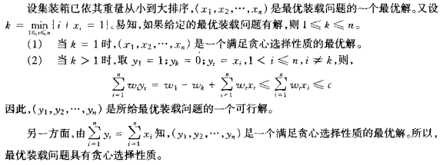

最优装载贪心法证明

Slide 30
第四章 贪心算法 Greedy
!!贪心不一定正确(0-1背包), 需要证明
4.1 活动安排问题
4.2 贪心算法的基本要素（分数背包）
4.3 最优装载
4.4 哈夫曼编码
4.6 最小生成树

Slide 31
哈夫曼编码([王]P96)
某通讯系统使用5种字符a、b、c、d、e，使用频率分别为0.1 , 0.14 , 0.2 , 0.26 , 0.3 ,利用二叉树设计不等长编码
1）构造以 a、b、c、d、e为叶子的二叉树；
2）将该二叉树所有左分枝标记0，所有右 分枝标记1；
3）从根到叶子路径上标记作为叶子结点所 对应字符的编码；

Slide 32
哈夫曼编码([王]P96)
5种字符a、b、c、d、e，使用频率分别为0.1 , 0.14 , 0.2 , 0.26 , 0.3
a: 000 b: 001
c: 01 d: 10
e: 11
c
d
e
a
b
30000-(1000+1400)*3-(2000+2600+3000)*2
=7600

Slide 33
哈夫曼编码贪心选择性质

Slide 34
第四章 贪心算法 Greedy
!!贪心不一定正确(0-1背包), 需要证明
4.1 活动安排问题
4.2 贪心算法的基本要素（分数背包）
4.3 最优装载
4.4 哈夫曼编码
4.6 最小生成树

Slide 35
最小生成树(MST[王]P103)
无向连通带权图G=(V,E,w).
G的生成树是G的包含所有顶点的一颗子树
若G的生成树T’在所有G的生成树中各边权总和最小,
则T’称为G的最小生成树(MST, minimum spanning tree)
2704
BOS
2704
BOS
867
187
867
187
849
PVD
849
PVD
ORD
ORD
740
144
1864
740
JFK
144
1864
JFK
621
621
1258
802
184
1258
802
184
SFO
BWI
SFO
1391
BWI
1464
1391
1464
337
1090
337
1090
DFW
946
LAX
1235
DFW
946
LAX
1235
1121
1121
MIA
2342
MIA
2342

Slide 36
MST性质(贪心选择+归纳)
设G=(V,E)是连通带权图，U是V的真子集。若(u,v)∈E， 且u∈U，v∈V-U，且在所有这样的边中，(u,v)的权w(u,v) 最小，那么一定存在G的一棵最小生成树，它以(u,v)为其 中一条边。这个性质有时也称为MST性质。
证明: 如图, 设T是MST, (u,v)∉T, (u′,v′)∈T.
则必有 w(u,v) ≤ w(u′,v′). 由T去(u′,v′)添(u,v)得树T′.
u
v
U
T
T
V-U
u′
v′
T

Slide 37
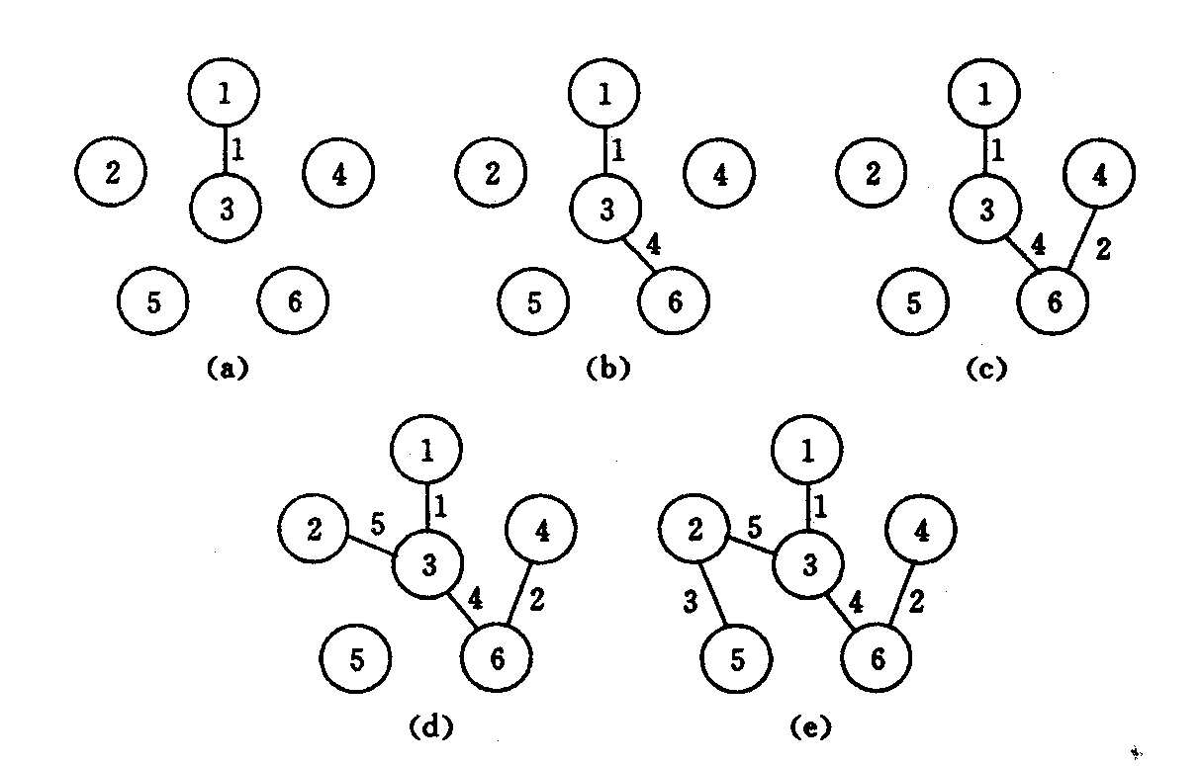
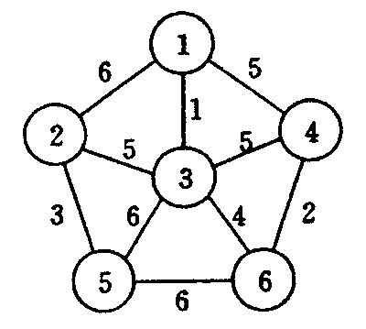
Prim算法举例

Slide 38
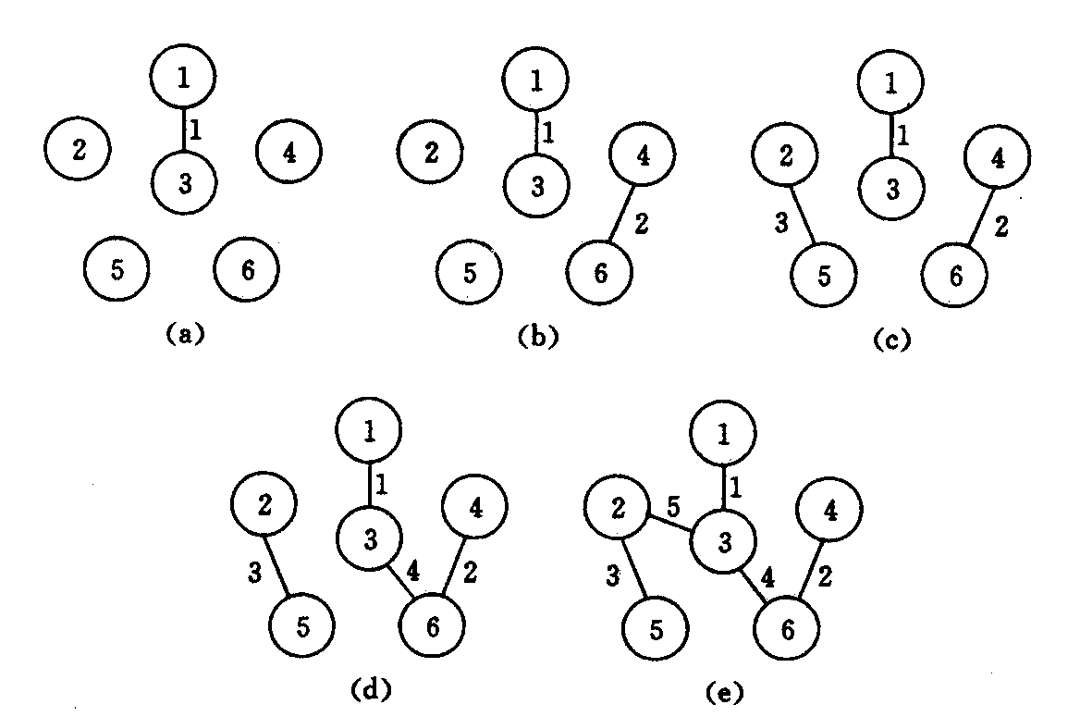
Kruskal算法举例

Slide 39
并查集算法(Make-set, Find-set)
p[x]: x的父亲; rank[x]: x的阶; Find(x): 找x的根
Make(x)
1 p[x]=x
2 rank[x]=0
Union(x,y)
1 Link(Find(x), Find(y))
Link(x,y) //合并两树根
1 若 rank[x]>rank[y]
2 则 p[y]=x
3 否则 p[x]=y
4 若 rank[x]=rank[y]
5 则 rank[y]=rank[y]+1
Find(x)
1 若 x≠p[x], 则
2 p[x] = Find(p[x])
3 返回 p[x]
路径压缩(pc)技术
Notes:
路径压缩Path compression.

Slide 40
加入并查集结构的Kruskal算法
1. A为空, Q=E按边权升序排列, 每个点是一颗树
2. 当Q非空
3. 顺序取Q中边(u,v)
4. 若u,v在不同树中, 则添(u,v)到A, 合并u,v所在树,
5. 输出A
1. A为空, Q=E按边权升序排列, ∀x Make(x)
2. 当Q非空
3. 顺序取Q中边(u,v)
4. 若Find(u)≠Find(v), 则添(u,v)到A, Union(u,v),
5. 输出A

Slide 41
Kruskal: 取边, 查找, 合并
Q={31, 46, 25, 36, 34, 23, 14, 12, 35, 56}
1:0
2:0
3:0
4:0
5:0
6:0
1:1
6:1
5:1
查找合并
(3,1) (4,6) (2,5)
3:0
4:0
2:0

Slide 42
Kruskal: 取边, 查找, 合并
Q={31, 46, 25, 36, 34, 23, 14, 12, 35, 56}
1:0
2:0
3:0
4:0
5:0
6:0
1:1
6:1
5:1
查找合并
(3,1) (4,6) (2,5)
3:0
4:0
2:0
查并(3,6)
查(3,4)
6:2
6:2
1:1
1:1
4:0
4:0
3:0
3:0

Slide 43
Kruskal: 取边, 查找, 合并
Q={31, 46, 25, 36, 34, 23, 14, 12, 35, 56}
1:0
2:0
3:0
4:0
5:0
6:0
1:1
6:1
5:1
查找合并
(3,1) (4,6) (2,5)
3:0
4:0
2:0
查并(3,6)
查(3,4)
查并(2,3)
查(1,2)
6:2
6:2
6:2
6:2
1:1
1:1
5:1
1:1
5:1
1:1
4:0
4:0
4:0
4:0
3:0
3:0
3:0
3:0
2:0
2:0

Slide 44
排序之车间作业计划
一：一台机器、n个零件,使得各加工零件在车间里 停留的平均时间最短。
零件 | 加工时间
1 | 1.8
2 | 2.0
3 | 0.5
4 | 0.9
5 | 1.3
6 | 1.5
若按此顺序：
(1.8+3.8+4.3+5.2+6.5+8)/6=4.9
实际上最短：3, 4, 5, 6, 1, 2
(0.5+1.4+2.7+4.2+6+8)/6=3.8

Slide 45
排序之车间作业计划
二：两台机器、n个零件的排序
目的：使得完成全部工作的总时间最短。

Slide 46
排序之车间作业计划
用一台车床和一台铣床加工A、B、C、D四个零件。每个零件都需要先用车床加工，再用铣床加工。车床与铣床加工每个零件所需的工时：
工时（小时） | A | B | C | D
车床 | 8 | 6 | 2 | 4
铣床 | 3 | 1 | 3 | 12
若以A、B、C、D零件顺序安排加工，则共需32小时。适当调整零件加工顺序，可产生不同实施方案，我们称可使所需总工时最短的方案为最优方案。在最优方案中，零件A在车床上的加工顺序安排在第 （1） 位，四个零件加工共需 （2） 小时。

Slide 47
工时（小时） | A | B | C | D
车床 | 8 | 6 | 2 | 4
铣床 | 3 | 1 | 3 | 12
以A、B、C、D零件顺序安排加工，则共需32小时。
A B C D
车床
8
6
2
4
1
铣床
3
3
12
8
14
20
32
基本方法：
在第一台机器上加工时间越少的零件越早加工；
在第二台机器上加工时间越少的零件越晚加工；

Slide 48
排序之车间作业计划
工时（小时） | A | B | C | D
车床 | 8 | 6 | 2 | 4
铣床 | 3 | 1 | 3 | 12
(1)
第一个：
第二个：
第三个：
第四个:
(2)
第一个：
第二个：
第三个：
第四个:
(3)
第一个：
第二个：
第三个：
第四个:
(4)
第一个：
第二个：
第三个：
第四个:
C
C
C
D
A
A
B
B
B
B
CDAB: 22

Slide 49
教室安排问题
假设要用很多个教室对一组活动进行调度。我们希望使用尽可能少的教室来调度所有的活动。
例如，有如下活动的开始和结束时间。
1 3
2 4
4 7
3 5
1 4
统一排序

Slide 50
教室安排问题
1 3
2 4
4 7
3 5
1 4
分别排序
若开始<结束，则count++，指针j后移
1 1 2 3 4
3 4 4 5 7

Slide 51
1 3
2 4
4 7
3 5
1 4
只按开始时间排序(1, 3) (1, 4) (2, 4) (3, 5) (4, 7)
依序遍历 | 优先队列，为结束时间 | 原因
of 158

Slide 52
本章小结
!!贪心不一定正确(0-1背包), 需要证明
4.1 活动安排问题
4.2 贪心算法的基本要素（分数背包）
4.3 最优装载
4.4 哈夫曼编码
4.6 最小生成树

